Slide 1

Verdensmål arbejdsmiljø trivsel og robusthed

Slide 2
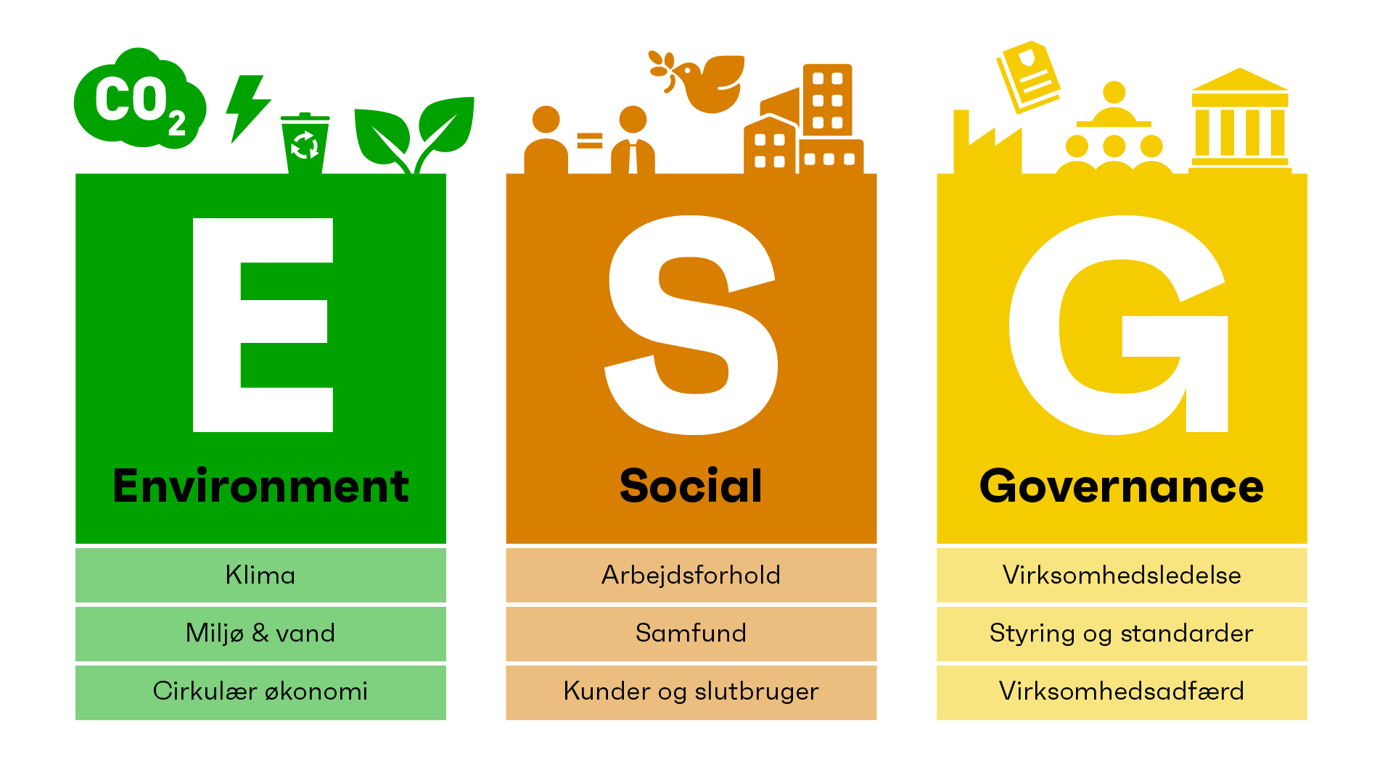
Sammenhæng mellem verdensmål og bæredygtighed og koblingen til arbejdsmiljø

Slide 3


Verdensmål styrker arbejdsmiljøindsatsen
Hvis virksomheden arbejder eksplicit med FN’s verdensmål i forvejen, er koblingen til verdensmålene oplagt. Nogle af de verdensmål, der er oplagte at koble på arbejdsmiljøindsatsen, er:
De danske målepunkter - Danmarks Statistik (dst.dk)
Fra rapporten ”gør verdensmål til vores mål”

Slide 4
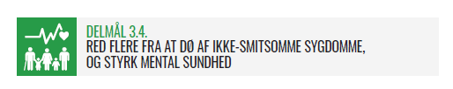
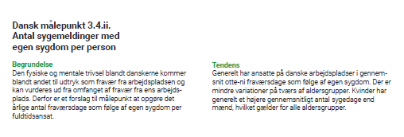

Slide 5
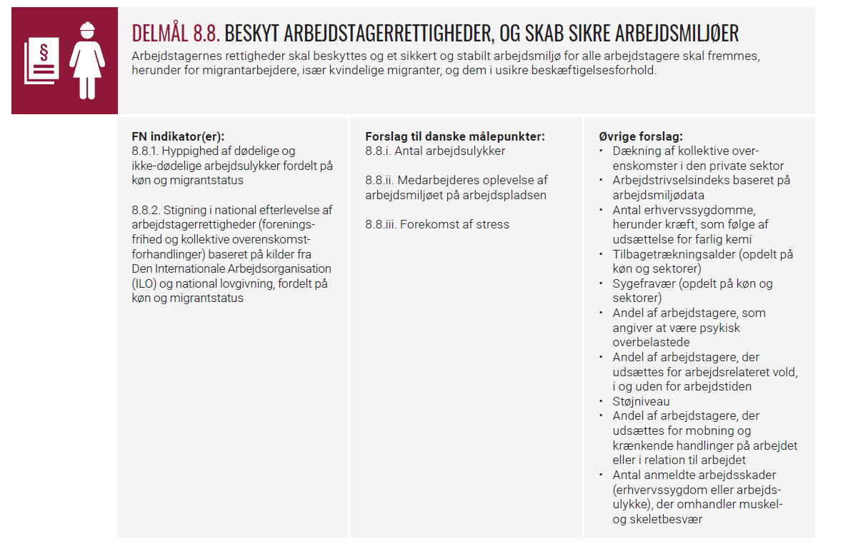

Slide 6
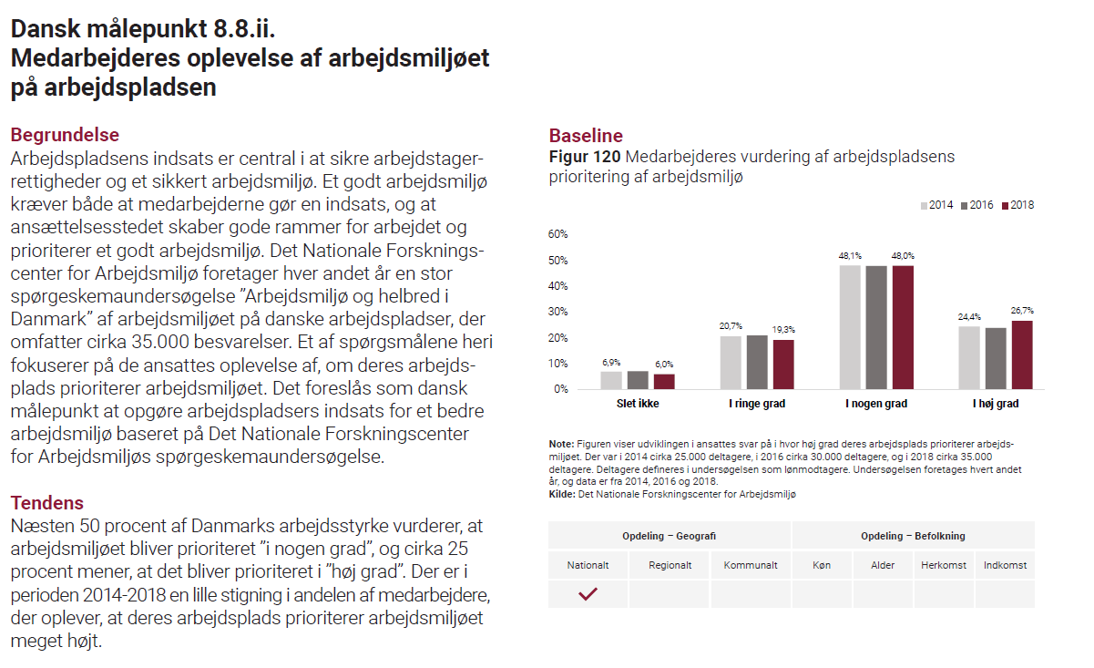

Slide 7
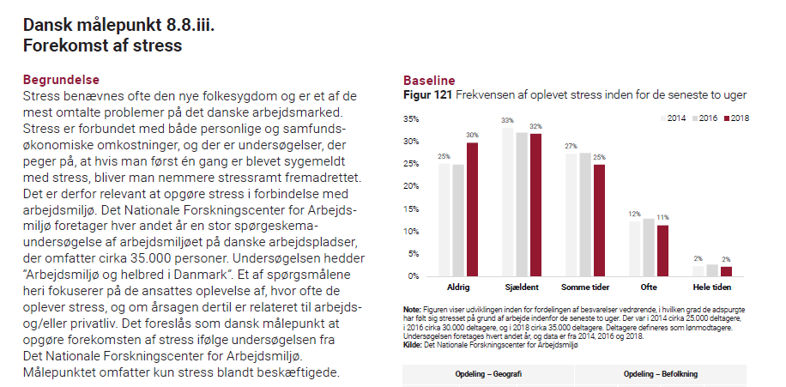

Slide 8
Hvordan hænger verdensmål, arbejdsmiljø og trivsel sammen
Hvilke indsatser gør i indenfor ovenstående del mål?
Er der bevidsthed om vigtigheden i jeres virksomhed?
Hvor godt kender i verdensmål og delmål og hvordan arbejder i evt med dem
Har i tidligere koblet verdensmål og arbejdsmiljø sammen?
M.v.

Slide 9


Slide 10
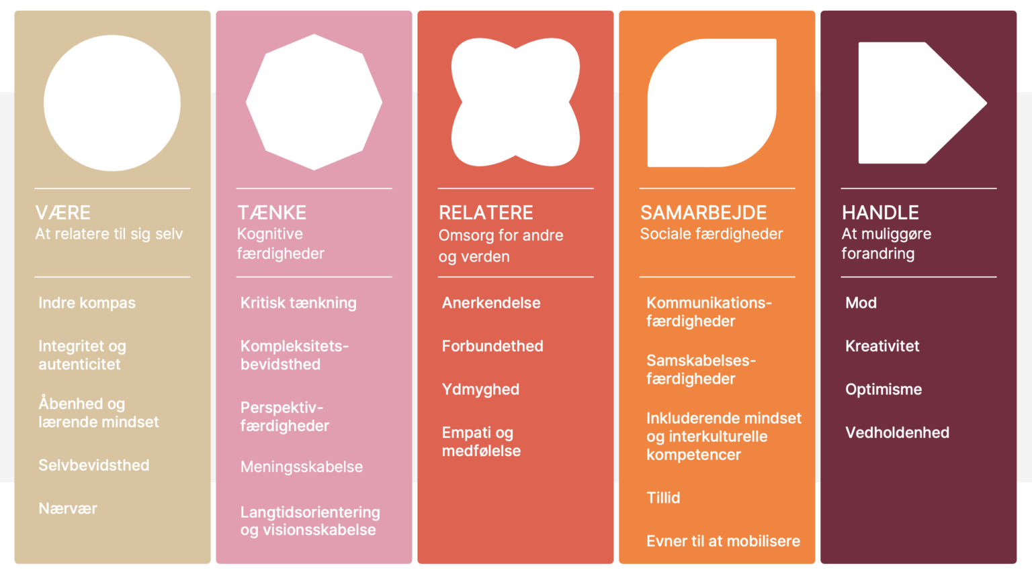

Slide 11
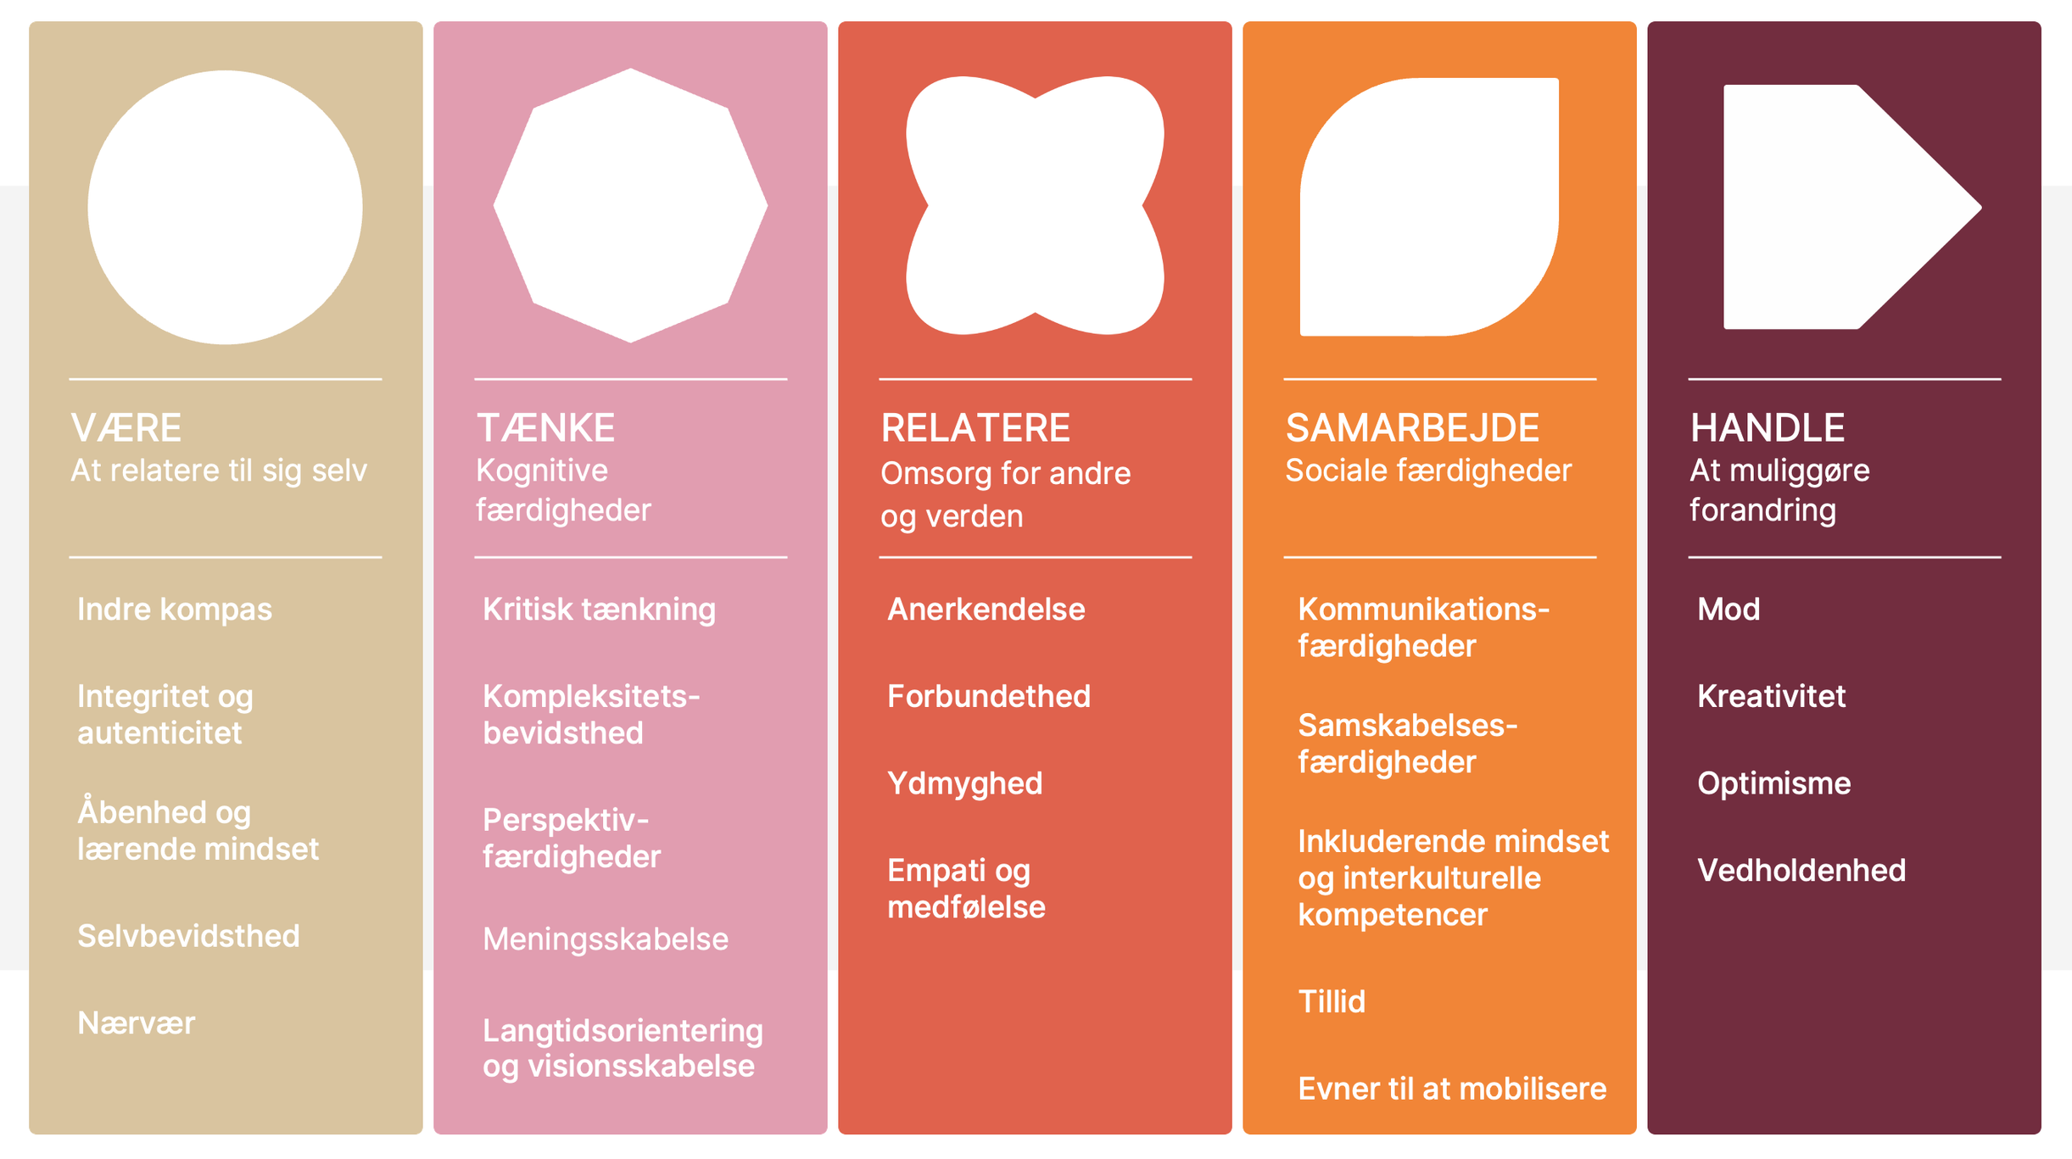
Diskuter et af de 5 skills og underemner (opdeling i 5 grupper)
Hvordan kan det kobles sammen med trivsel
Er der elementer i allerede styrker, understøtter, har fokus på ved jer?
Den personlige sammenhæng i forhold til mental robusthed
M.v.
Der er brug for mere indre bæredygtighed! - CAPIO CONSULT ApS

Slide 12
Undersøgelse hjemme til næste gang
Hvordan arbejdes med verdensmål Bæredygtighed – specielt med fokus på trivsel, sundhed og arbejdsmiljø ved jer.
Er der en afdeling for det, er der nogle der har ansvar, er der bevidsthed om der er en sammenhæng?

